Slide 1
Forside
Evt. underoverskrift (kan laves i turkis)

Slide 3

Hvad er ABC for mental sundhed?
Indsats og partnerskab, som har til formål at styrke danskernes mentale sundhed.
Landsdækkende samarbejde mellem forskere, organi-sationer, foreninger og kommuner.
Fokus er ikke på risikofaktorer, men på de ting, der giver livet mening, glæde og værdi – mental sundhedsfremme.

Slide 4



Mental sundhed
Det er vigtigt, at vores krop fungerer, men det er mindst lige så vigtigt, at vi trives og har det godt.
ABC for mental sundhed har kogt forskningen om mental sundhed ned til tre enkle huskeregler:
Gør noget
aktivt
Gør noget
sammen
Gør noget
meningsfuldt

Slide 5
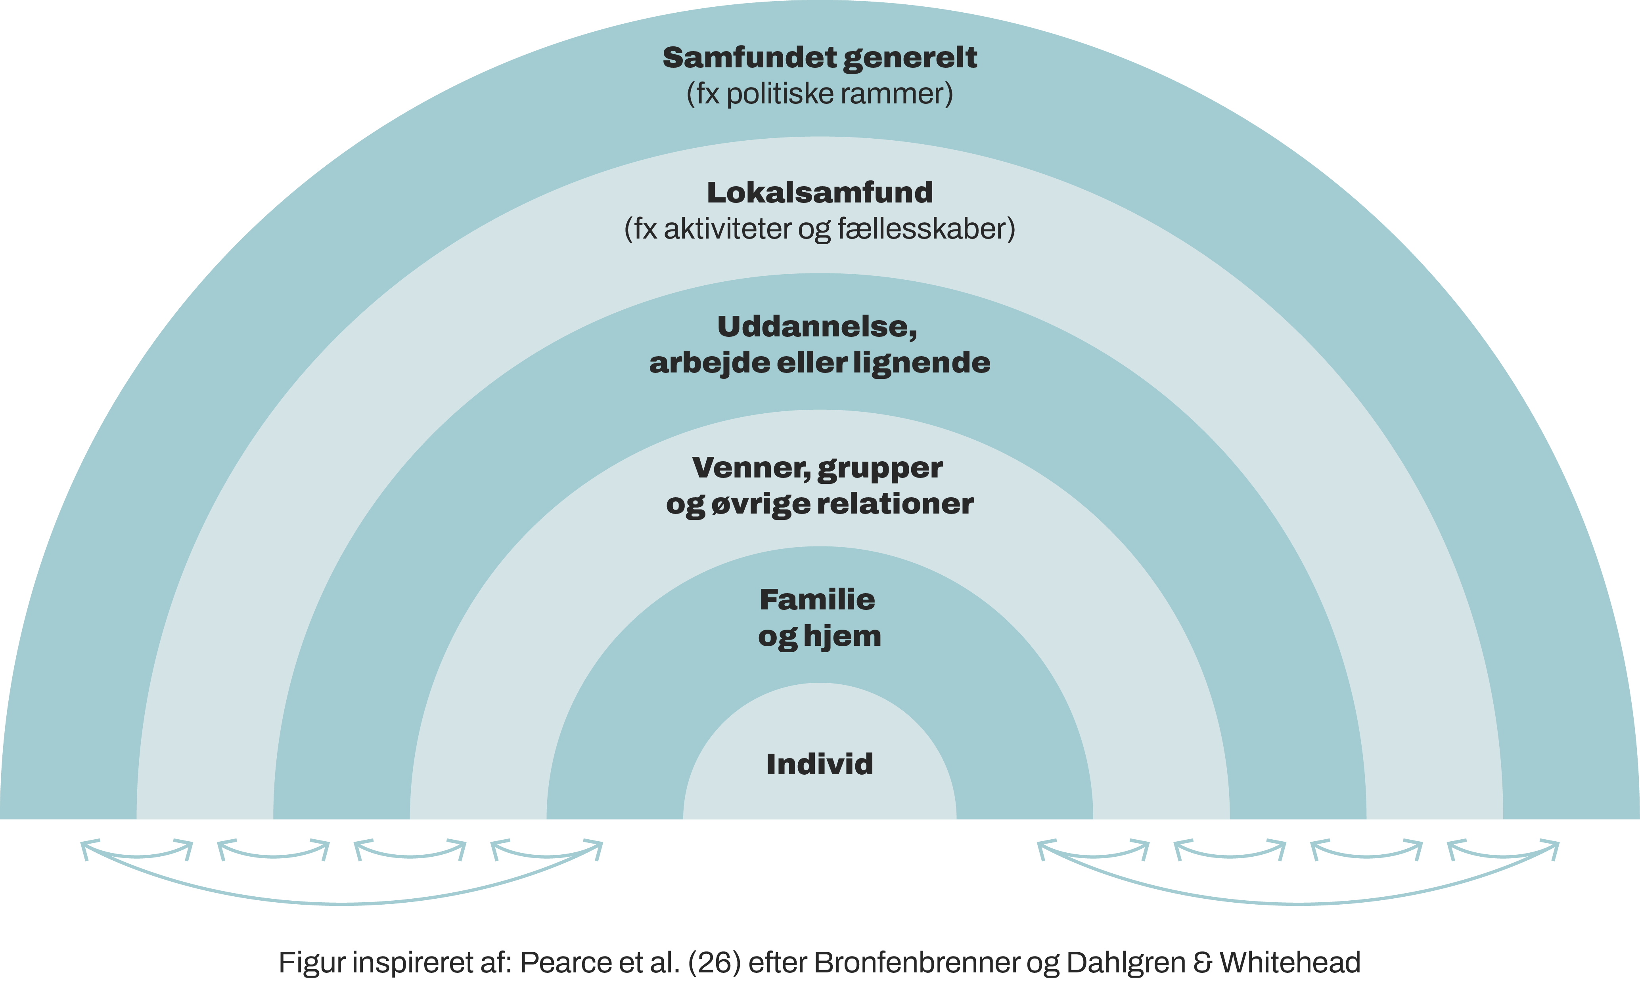
Mental sundhed skaber vi sammen
Vi kan gøre meget for vores egen og andres mentale sundhed. Men mental sundhed er aldrig det enkelte menneskes ansvar alene – derfor er det også vigtigt med fokus på strukturer, rammer og omgivelserne omkring os, når vi arbejder
med mental sundhed.

Slide 6

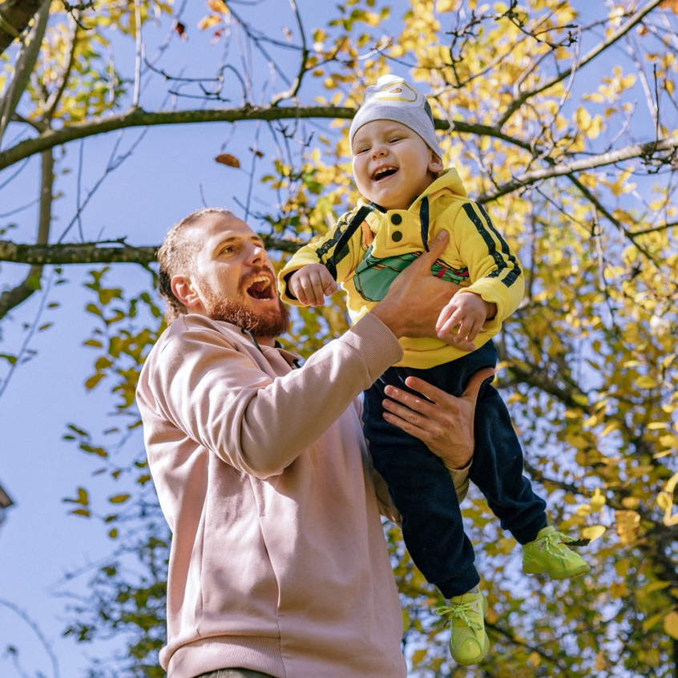

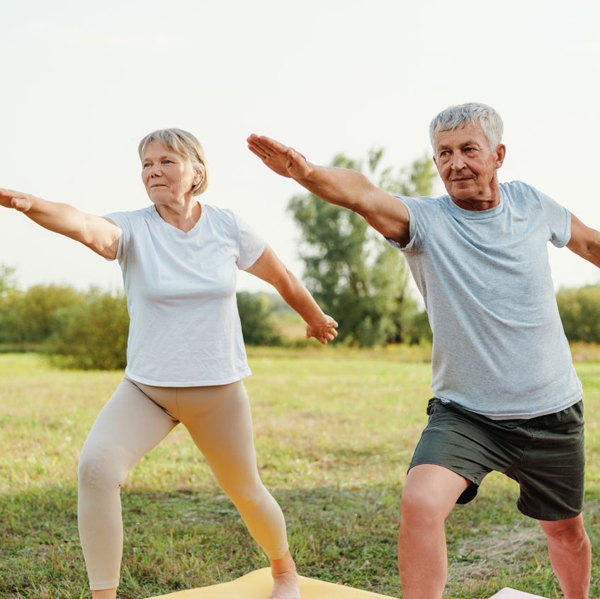
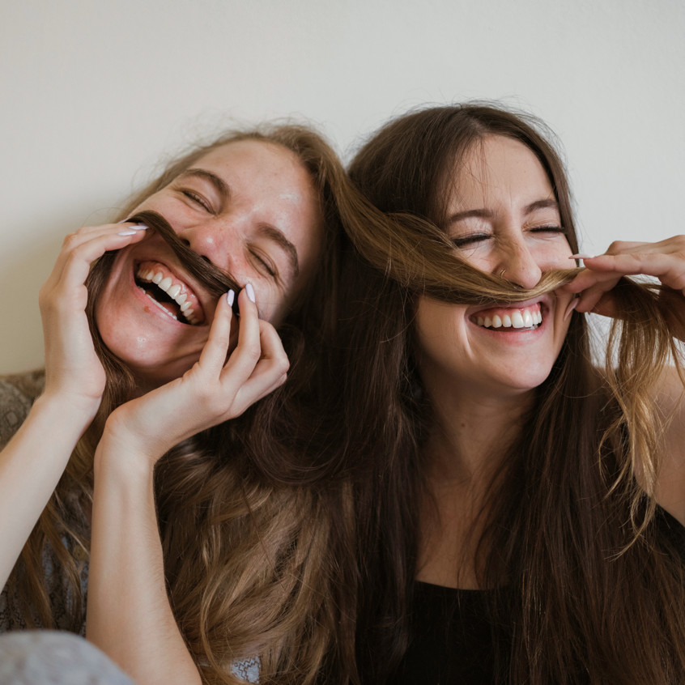

Billeder (endelig brug jeres egne og sæt gerne i cirkel-ramme)

Slide 7



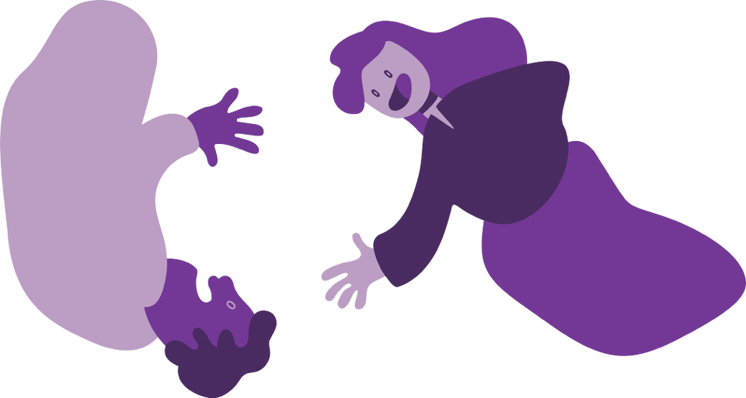







Illustrationer (skal sættes på en baggrund – f.eks en cirkel)

Slide 8


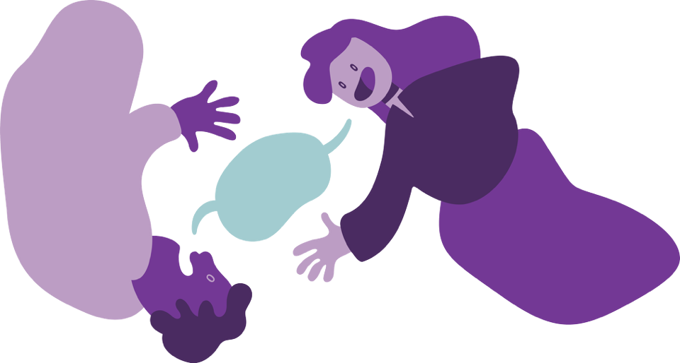




Illustrationer (kan stå ”alene” uden baggrund)

